Slide 1
TRƯỜNG CAO ĐẲNG LÝ TỰ TRỌNG TP. HCM
KHOA CÔNG NGHỆ ĐỘNG LỰC
ĐỀ TÀI NCKH CẤP TRƯỜNG
TÊN ĐỀ TÀI:
THIẾT KẾ, CHẾ TẠO HỆ THỐNG ĐIỆN TRÊN Ô TÔ HIỆN ĐẠI CÓ CHỨC NĂNG GIÁM SÁT BẰNG HỆ THỐNG MẠNG CAN VÀ CỔNG GATEWAY.
CNĐT: Nguyễn Lương Tâm
Thực hiện: Hà Quốc Bảo
Kiều Trung Tín
TPHCM, THÁNG 1 NĂM 2019
Notes:
Kính thưa quý thầy trong hội đồng
Em ten Nguyễn Anh Tuấn hôm nay được sự cho phép của TRƯỜNG ĐẠI HỌC GIAO THÔNG VẬN TẢI
Em xin báo cáo đề tài : NGHIÊN CỨU HỆ THỐNG LÁI TÍCH CỰC TRÊN Ô TÔ

Slide 2
NỘI DUNG BÁO CÁO
CHƯƠNG 1: TỔNG QUAN MẠNG GIAO TIẾP CAN
CHƯƠNG 2: TỔNG QUAN VẤN ĐỀ NGHIÊN CỨU
CẤU TRÚC CỦA BÁO CÁO
PHẦN 3: TÍNH CẤP THIẾT CỦA ĐỀ TÀI
PHẦN 4: KINH PHÍ THỰC HIỆN
KẾT LUẬN
Notes:
2

Slide 3
CHƯƠNG 1: TỔNG QUAN VỀ MẠNG CAN
1. Tổng quan về mạng giao tiếp CAN trên ô tô
Mạng giao tiếp - Controller Area Network (CAN) được sản xuất đầu tiên và ứng dụng trên ô tô vào năm 1992 trên một số mẫu xe của Mercedes-Benz. CAN cho phép các mô-đun điều khiển của các hệ thống khác nhau có thể chia sẻ dữ liệu và tương tác theo cách mà trước đây không thể. Các mô-đun này sẽ sử dụng một mạng lưới dây dẫn và mạch điện chung gọi là “Data Bus” để có thể giao tiếp và trao đổi thông tin cho nhau.
Notes:
3

Slide 4
CHƯƠNG 1: TỔNG QUAN VỀ MẠNG CAN
1. Tổng quan về mạng giao tiếp CAN trên ô tô
CAN cho phép bộ điều khiển (PCM), bộ điều khiển ABS / ESC/ bộ điều khiển trợ lực lái, bộ điều khiển hệ thống treo điện tử, bộ điều khiển hệ thống điều hòa và hàng chục các hệ thống khác có thể kết nối với nhau.
Notes:
4

Slide 5
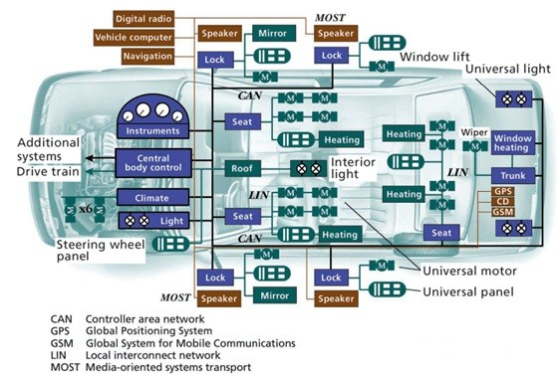
CHƯƠNG 1: TỔNG QUAN VỀ MẠNG CAN
1. Tổng quan về mạng giao tiếp CAN trên ô tô
Notes:
5

Slide 6
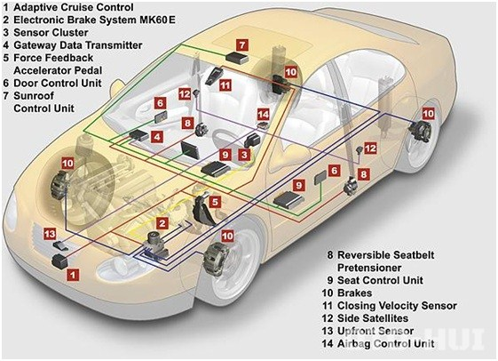
CHƯƠNG 1: TỔNG QUAN VỀ MẠNG CAN
1. Tổng quan về mạng giao tiếp CAN trên ô tô
Notes:
6

Slide 7
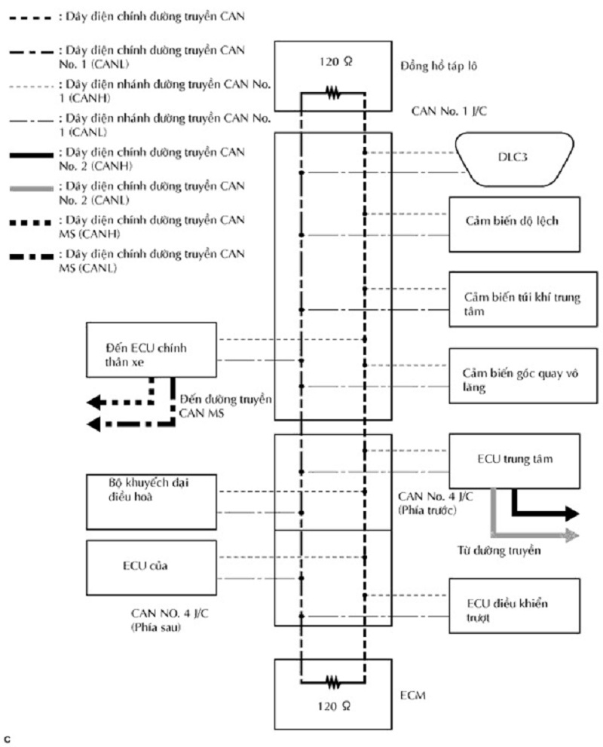
Sơ đồ tổng quát của đường truyền CAN
1. Tổng quan về mạng giao tiếp CAN trên ô tô
Sơ đồ tổng quát của đường truyền CAN
Notes:
7

Slide 8
PHẦN 2: TỔNG QUAN VẤN ĐỀ NGHIÊN CỨU
2. 1 Tình hình nghiên cứu trong nước
Trong những năm gần đây, các dòng xe cao cấp được nhập vào Việt Nam ngày càng tăng. Do đó nhu cầu nguồn nhân lực có khả năng sửa chữa các hệ thống điện trên các xe đời mới hiện nay rất nhiều.
Việc này đòi hỏi các trường đào tào nghề cần phải cập nhật để sinh viên ra trường có thể nhanh chóng thích ứng và tiếp cận nhữn công nghệ mới trên các dòng xe mới. Tại các trường nghề hiện nay, các mô hình hệ thống điện ô tô chưa được trang bị mạng giao tiếp CAN.
Notes:
8

Slide 9
PHẦN 2: TỔNG QUAN VẤN ĐỀ NGHIÊN CỨU
2. 2 Tình hình sử dụng mô hình hệ thống điện ô tô có chức năng giám sát bằng hệ thống mạng CAN và cổng Gateway
Ngày này hầu hết các mẫu xe hiện đại đều sử dụng mạng giao tiếp CAN nhưng ở tại các trường dạy nghề chưa được trang bị các mô hình hệ thống điện ô tô giao tiếp trên.
Notes:
9

Slide 10
PHẦN 3: TÍNH CẤP THIẾT CỦA ĐỀ TÀI
3. 1 Tính ứng dụng vào giảng dạy và nghiên cứu
Trên mô hình, giảng viên và sinh viên có thể thực hiện kiểm tra, chẩn đoán các hệ thống điện trên ô tô thông qua mạng giao tiếp CAN
Mô hình có thể sử dụng để nghiên cứu phát triển chẩn đoán thông qua mạng kết nối không dây.
Ngoài ra mô hình còn có thể sử dụng tạo Pan hư hỏng để SV sửa chữa qua đó giúp hình kỹ năng chẩn đoán cho Sinh viên.
Notes:
10

Slide 11
PHẦN 3: TÍNH CẤP THIẾT CỦA ĐỀ TÀI
3. 2 MỤC TIÊU ĐỀ TÀI
Thiết kế và chế tạo mô hình hệ thống điện trên ô tô hiện đại có chức năng giám sát bằng hệ thống mạng CAN và cổng Gateway
Notes:
11

Slide 12
PHẦN 3: TÍNH CẤP THIẾT CỦA ĐỀ TÀI
3. 3 ĐỐI TƯỢNG, PHẠM VI NGHIÊN CỨU
Đối tượng nghiên cứu
- Hệ thống điện trên ô tô hiện đại sử dụng mạng CAN và cổng Gateway
Tài liệu hướng dẫn Hệ thống điện trên ô tô hiện đại sử dụng mạng CAN và cổng Gateway
Phạm vi nghiên cứu
- Hệ thống điện trên ô tô hiện đại sử dụng mạng CAN và cổng Gateway
- Dùng thực tập cho sinh viên khoa Công nghệ Động lực trường Cao đẳng Lý Tự Trọng Tp.HCM
Notes:
12

Slide 13
PHẦN 3: TÍNH CẤP THIẾT CỦA ĐỀ TÀI
3. 4 PHÂN CHIA CÔNG VIỆC
NỘI DUNG, CÔNG VIỆC THỰC HIỆN | NGƯỜI THỰC HIỆN
- Khảo sát các mô hình hệ thống điện trên ô tô | Hà Quốc Bảo
- Đọc các tài liệu hệ thống điện trên ô tô có sử dụng mạng CAN và cổng Gateway | Nguyễn Lương Tâm Hà Quốc Bảo Kiều Trung Tín
- Thiết kế, chế tạo hệ thống điện trên ô tô hiện đại có chức năng giám sát bằng hệ thống mạng CAN và cổng Gateway | Nguyễn Lương Tâm Hà Quốc Bảo Kiều Trung Tín
- Biên soạn tài liệu hướng dẫn sử dụng mô hình | Nguyễn Lương Tâm Hà Quốc Bảo Kiều Trung Tín
Notes:
13

Slide 14
PHẦN 3: TÍNH CẤP THIẾT CỦA ĐỀ TÀI
3. 4 PHÂN CHIA CÔNG VIỆC
NỘI DUNG, CÔNG VIỆC THỰC HIỆN | NGƯỜI THỰC HIỆN
Tổng kết quá trình dạy thực nghiệm | Hà Quốc Bảo
Tổng kết các ý kiến đóng góp của tổ chuyên môn, khoa động lực | Kiều Trung Tín
Hoàn chỉnh mô hình, tài liệu và thực hiện báo cáo. | Nguyễn Lương Tâm Hà Quốc Bảo Kiều Trung Tín
Notes:
14

Slide 15
PHẦN 4: DỰ TRÙ KINH PHÍ
KINH PHÍ THỰC HIỆN
TỔNG KINH PHÍ DỰ TRÙ
80.000.000 (TÁM MƯƠI TRIỆU ĐỒNG)
Notes:
15

Slide 16
PHẦN 4: DỰ TRÙ KINH PHÍ
NGUỒN KINH PHÍ
Chi công lao động tham gia trực tiếp thực hiện đề tài Nguyễn Lương Tâm Hà Quốc Bảo Kiều Trung Tín | 600 Giờ NCKH 200 Giờ NCKH 200 Giờ NCKH 200 Giờ NCKH
Notes:
16

Slide 17
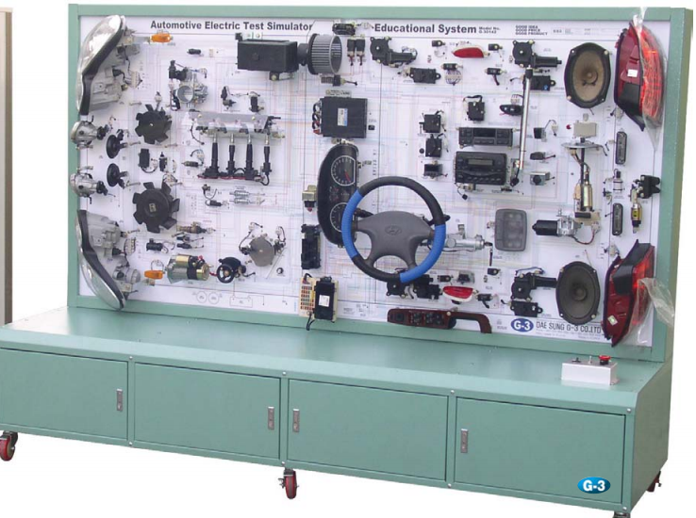
PHẦN 4: DỰ TRÙ KINH PHÍ
DỰ KIẾN SẢN PHẨM
Notes:
17

Slide 18
KẾT LUẬN
4. KẾT LUẬN
3. Kiến nghị và hướng nghiên cứu tiếp theo của đề tài
Hoàn thiện mô hình hệ thống điện trên ô tô có chức năng giám sát bằng hệ thống mạng CAN và cổng Gateway.
Nghiên cứu và thực nghiệm hệ thống giám sát, chẩn đoán hệ thống điện trên ô tô thông qua kết nối internet trên Laptop và điện thoại Android.
Notes:
Đồng thời, tác giả cũng đã tiến hành phân tích và đánh giá các kết quả thí nghiệm mô phỏng trên phần mềm trong các điều kiện quay vòng thiếu, quay vòng thừa, chuyển làn và chuyển động của ô tô dưới tác động của gió ngang để thấy được vai trò điều hướng của hệ thống lái tích cực đối với quá trình hoạt động của ô tô, quỹ đạo chuyển động thực tế của ô tô gần hơn với quỹ đạo chuyển động mong muốn.

Slide 19

XIN TRÂN TRỌNG CẢM ƠN QUÝ THẦY CÔ !

